Slide 1
Символьное значение образов букв в славянской азбуке
«В этой азбуке, и только в ней, есть содержание»
(Часть 2)
"Мы живём на отцовской земле!
Наши дети - Славянские дети!
И летит на крылатом коне
Русь в далёкие тысячелетия!"
Николай Емелин, песня "Русь"
Жукова Марина Александровна,
учитель русского языка и литературы,
МБОУ СШ №2 г. Краснодар

Slide 2
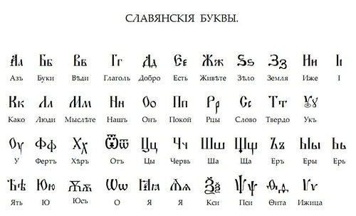
В таком виде русская азбука пребывала до реформ Петра I 1708—1711 годов (а церковнославянская такова и поныне), когда были ликвидированы надстрочные знаки (что между делом «отменило» букву Й) и упразднены многие дублетные буквы, использовавшиеся для записи чисел (что стало неактуальным после перехода на арабские цифры).

Slide 3
Впоследствии некоторые упразднённые буквы восстанавливались и отменялись вновь. К 1917 году алфавит пришёл в 35-буквенном (официально; фактически букв было 37) составе: А, Б, В, Г, Д, Е, (Ё отдельной буквой не считалось), Ж, З, И, (Й отдельной буквой не считалось), І, К, Л, М, Н, О, П, Р, С, Т, У, Ф, Х, Ц, Ч, Ш, Щ, Ъ, Ы, Ь, Ѣ, Э, Ю, Я, Ѳ, Ѵ. (Последняя буква формально числилась в русском алфавите, но де-факто её употребление сошло почти на нет, и она встречалась всего в нескольких словах).
Последняя крупная реформа письменности была проведена в 1917—1918 годах — в результате неё появился нынешний русский алфавит, состоящий из 33 букв.

Slide 4
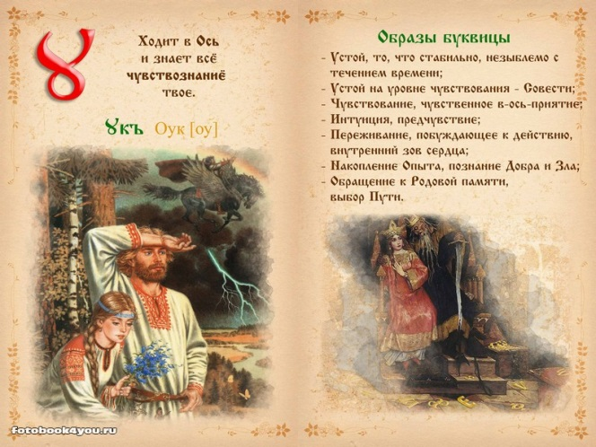
Судьба отдельных букв в XVIII—XX веках
заменены Петром I начертанием в виде нынешней буквы У

Slide 5
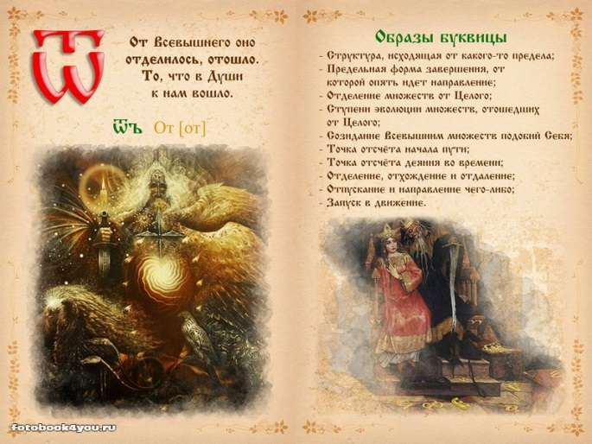
заменены Петром I начертанием в виде нынешней буквы У

Slide 6
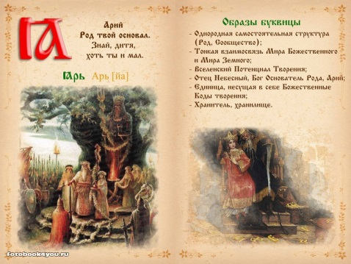
Йотированное А (Ꙗ) и малый юс (Ѧ) — заменены Петром I начертанием Я (употреблявшимся и ранее и происходящим из скорописной формы малого юса). Однако вплоть до 1917—1918 годов начертание Я в виде малого юса Ѧ широко применялось в шрифтах вывесок, заголовков и т. п.

Slide 7
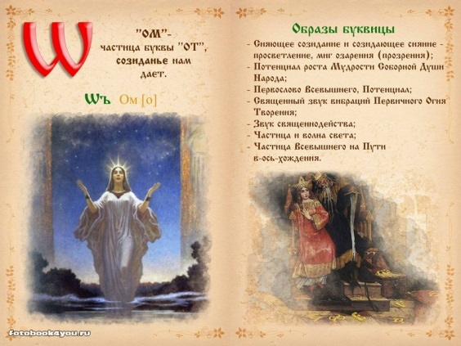
Омега (Ѡ) и от (Ѿ) — отменены Петром I (заменены на О и сочетание ОТ соответственно), не восстанавливались.

Slide 8
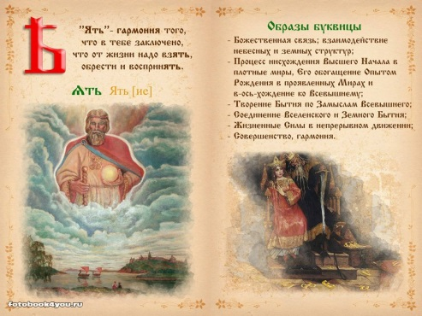
Ять (Ѣ) — отменён реформой 1917—1918 гг.

Slide 9
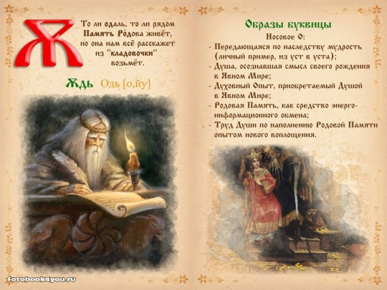
Итак, это буква Одь. Один. Единица. Отменена.

Slide 10

Ё — предложено в 1783 году княгиней Е. Р. Дашковой, употребляется с 1795 года, популярно с 1797 года с подачи Н. М. Карамзина (надо отметить, что он использовал букву Ё только в художественных произведениях, а в «Истории государства Российского» обошёлся традиционными написаниями через Е). Ранее (с 1758 года) вместо буквы Ё иногда использовалось начертание в виде букв IO, иногда под общей крышечкой. Отдельной буквой азбуки знак Ё официально стал в середине XX века.

Slide 11
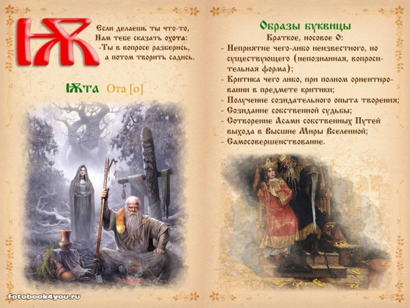

Slide 12
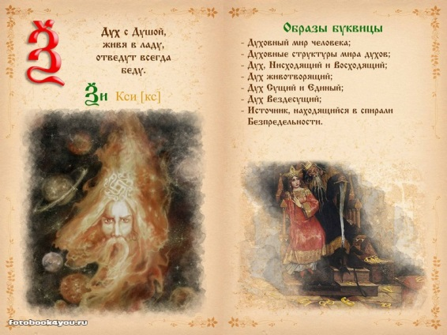
Кси (Ѯ) — отменено Петром I (заменено сочетанием КС), позже восстановлено, окончательно отменено в1735 году. В гражданском шрифте выглядело как ижица с хвостом.

Slide 13

Пси (Ѱ) — отменено Петром I (заменено сочетанием ПС), не восстанавливалось.

Slide 14

Ферт (Ф) и фита (Ѳ) — Пётр I в 1707—1708 годах отменил было ферт Ф (оставив фиту Ѳ), но вернул в1710 году, восстановив церковнославянские правила употребления этих букв; фита отменена реформой 1917—1918 годов.

Slide 15
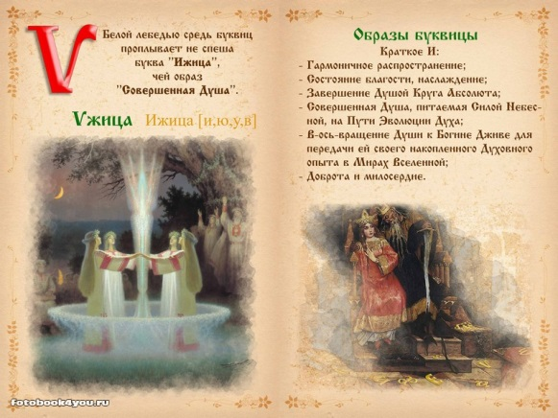
Ижица (Ѵ) — отменена Петром I [заменена на I (затем также на И) или В, в зависимости от произношения], позже восстановлена, опять отменена в 1735 году, опять восстановлена в 1758 году. Употреблялась всё реже и реже, и с 1870-х обычно считалась упразднённой и более не входящей в русский алфавит, хотя до 1917—1918 гг. в отдельных словах порой употреблялась (обычно в мѵро с производными, реже — в сѵнодъ с производными, ещё реже — в ѵпостась и т. п.). В документах орфографической реформы 1917—1918 гг. не упомянута.

Slide 16
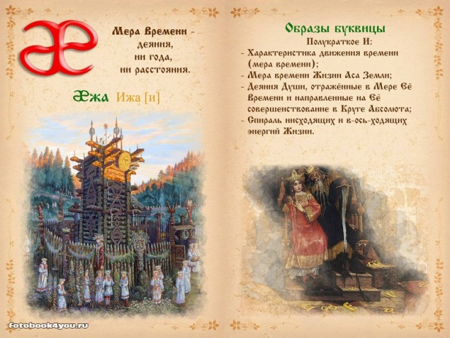
В церковнославянском языке последовательное и обязательно разграничение употребления начертаний И и Й узаконено с середины XVII века; перевод русского письма награжданский шрифт в 1708—1711 гг. упразднил было надстрочные знаки и вновь объединил И и Й; восстановлено же Й было в 1735 году (хотя отдельной буквой азбуки до XX века не считалось).

Slide 17
Э — употреблялось с середины XVII века (считается заимствованным из глаголицы), официально введено в азбуку в 1708 году.
Наполняя Рода память,
Наша трудится Душа.
Деда Мудрость по наследству
Передай из уст в уста.
То ли одаль, то ли рядом
Память Родова живет,
Но она нам все расскажет,
Из «кладовочки» возьмет.

Slide 18
Источники:
Андрей Алпатов - "Я - Бог, живущий на Земле".
Азбука для детей и родителей Л.В.Климашевский, О.А.Молчанова, 2013
http://rodoswet.ru/simvolnoe-znachenie-obrazov-bukv-azbuki/
Булич С. К.,. И, буква русского алфавита // Энциклопедический словарь Брокгауза и Ефрона : в 86 т. (82 т. и 4 доп.). — СПб., 1890—1907.

